Slide 1
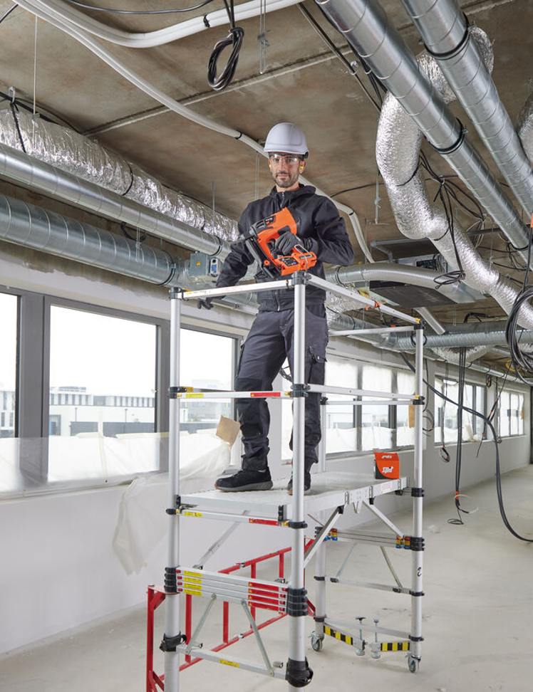
JORNADA TÉCNICA
Jornadas
2025
9h a 17h
4 Marzo ALICANTE
5 Marzo PETRER

